Slide 1
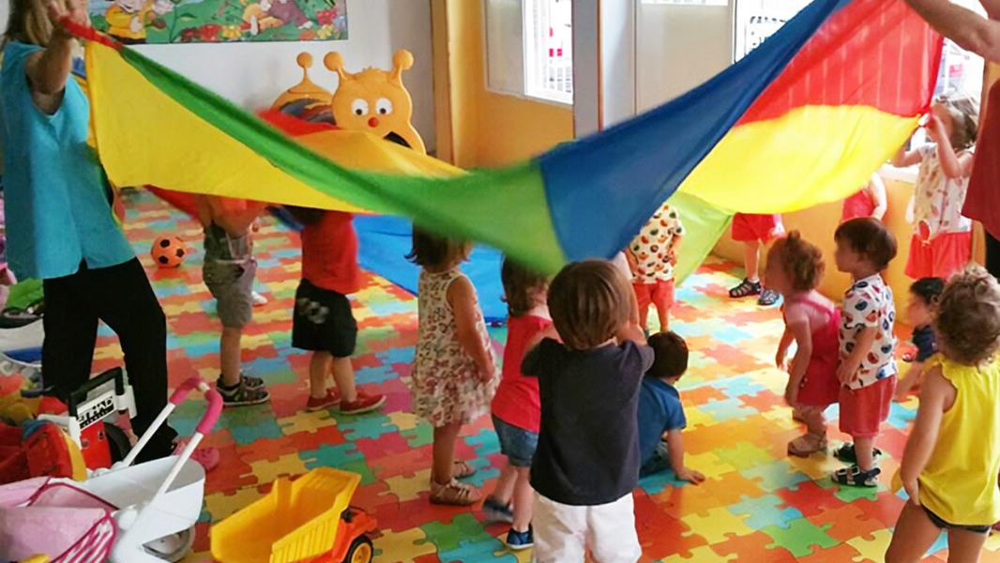
Cucu-Trás con paracaídas; el primer día jugaremos al cucu-tras con nuestras familias, esto nos ayudara a conocernos .
AULA BEBES
PILAR BARBA

